Slide 1
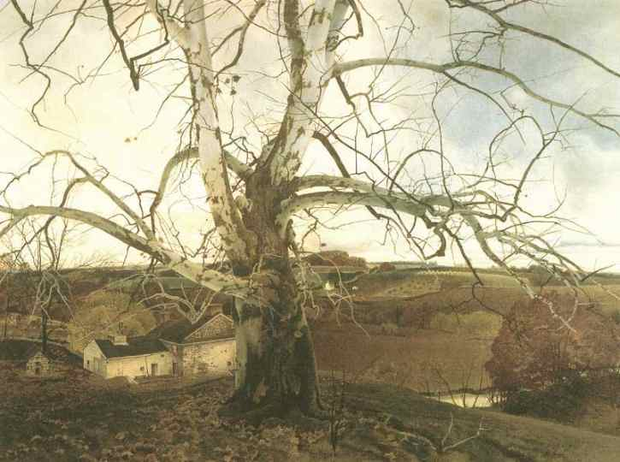
Arte Americana 1930-50
ARTE AMERICANA 1930-1950
Da: Arte americana 1930-50. Arte americana prima dell'avanguardia.
Guarda il video
Disegno e storia dell’arte Prof. Marcucci

Slide 2
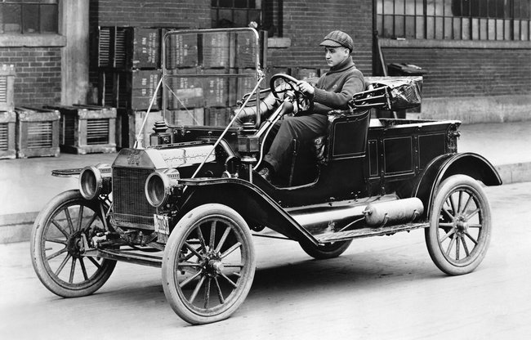
Arte Americana 1930-50
ARTE AMERICANA 1930-1950
Gli anni '20 sono l'epoca della fiducia, della gioia e della spensieratezza, l'epoca in cui l'America prende coscienza di sè e si presenta al mondo come la nuova Terra Promessa.
Esportando il proprio modello di vita attraverso il cinema, la musica, i balli popolari e promettendo libertà, benessere e emancipazione alla gente più umile, gli Stati Uniti generarono il proprio mito. Il desiderio di sentirsi la frontiera più avanzata dell'umanità è conosciuto come il sogno americano, 'The American Dream'.
L’arte moderna europea viene conosciuta direttamente grazie alla mostra all'Armory Show di New York nel 1913, come International Exhibition of Modern Art, organizzata dall'Associazione di Pittori e Scultori Americani nei locali dell'arsenale del 69° reggimento.
Erano presenti quasi tutte le avanguardie europee contemporanee: il cubismo, il Fauvismo,il futurismo. Poi anche le correnti appena più vecchie: Impressionismo, post.impressionismo, espressionismo.
Da: Arte americana 1930-50. Arte americana prima dell'avanguardia. vai al video Rai
Disegno e storia dell’arte Prof. Marcucci

Slide 3
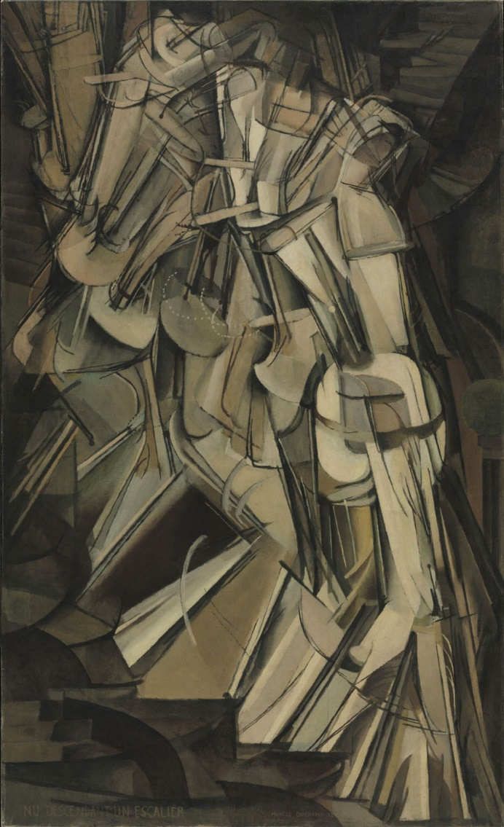
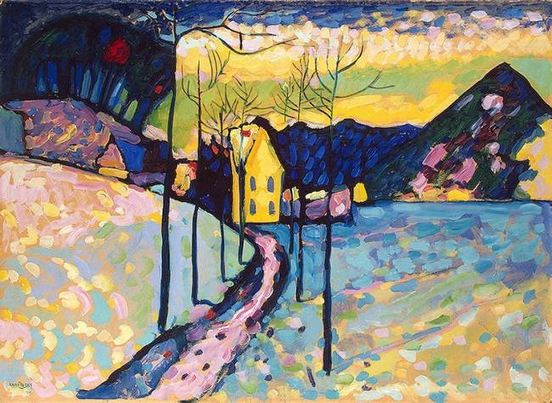
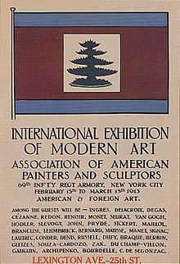
Arte Americana 1930-50
Armory Show -1913
Kandinskij – Paesaggio a Murnau
C'erano Duchamp e Matisse, Picasso, Brancusi, Cezanne,Munch, Archipenko e Kandinskij; ma anche Degas, Delacroix, Gauguin e Van Gogh, Toulouse-Lautrec, Manet, Renoir, Rodin e Seurat. Esponevano anche artisti americani come Hopper, Whistler, Sheeler.
Duchamp, «Nudo che scende una scala»
Disegno e storia dell’arte Prof. Marcucci

Slide 4
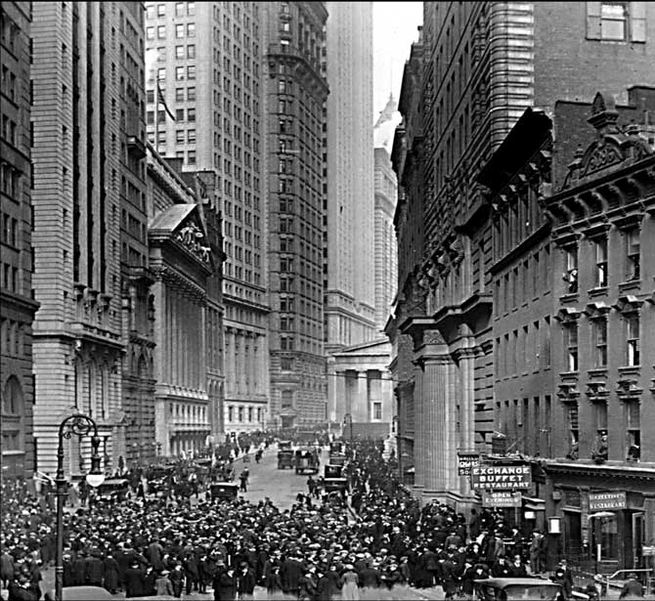
Arte Americana 1930-50
Crollo di Wall Street - 1929
Per la prima volta e drammaticamente, il crollo di Wall Street del '29 manda in frantumi il sogno americano.
Gli anni '30 sono il momento delle contraddizioni e dei pentimenti, dei dibattiti, del conflitto nell'arte e nella vita, tra tradizione e modernità.
Il momento delle promesse tradite e della ritrovata fiducia, delle grandi polemiche sul ruolo della pittura.
Disegno e storia dell’arte Prof. Marcucci

Slide 5
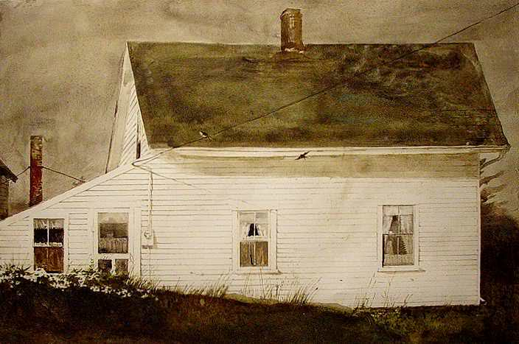
Arte Americana 1930-50
I REGIONALISTI
L'esodo massiccio degli artisti dal vecchio continente (...) per sfuggire alle dittature e all'arte di regime, aveva creato i presupposti per la nascita dell'avanguardia. Aveva innestato sulla tradizione selvaggia dell'arte americana l'embrione dell'avanguardia.
Ma la grande depressione e la successiva ricostruzione dell'economia americana favorirono il ripiegamento verso la provincia, la campagna, la tradizione.
I Regionalisti furono gli artisti più amati del decennio perchè riflettevano le storie, i sogni e le aspirazioni della gente. La loro mostra manifesto si tenne nel 1933 a Kansas City. (guarda un video su A.Wyeth)
Andrew Wyeth, …
Disegno e storia dell’arte Prof. Marcucci

Slide 6
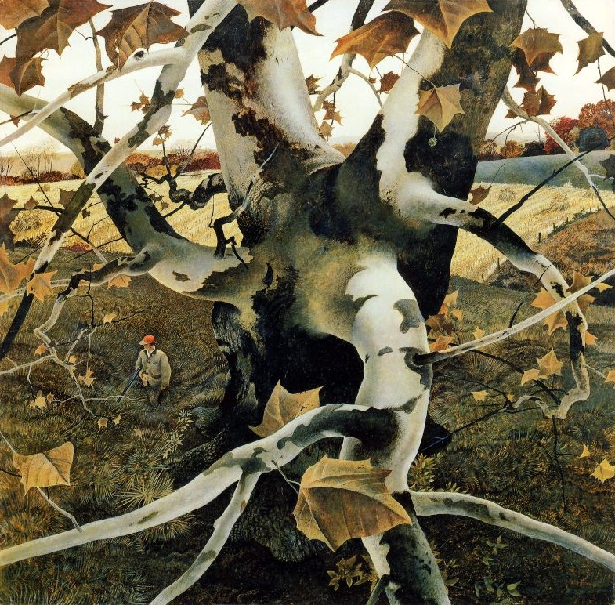
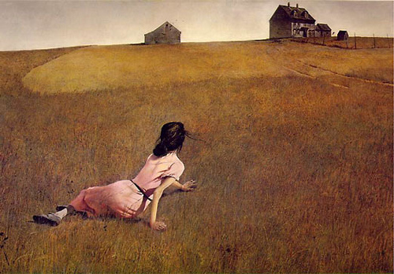
Arte Americana 1930-50
Andrew Wyeth
Andrew Wyeth, …
Disegno e storia dell’arte Prof. Marcucci

Slide 7
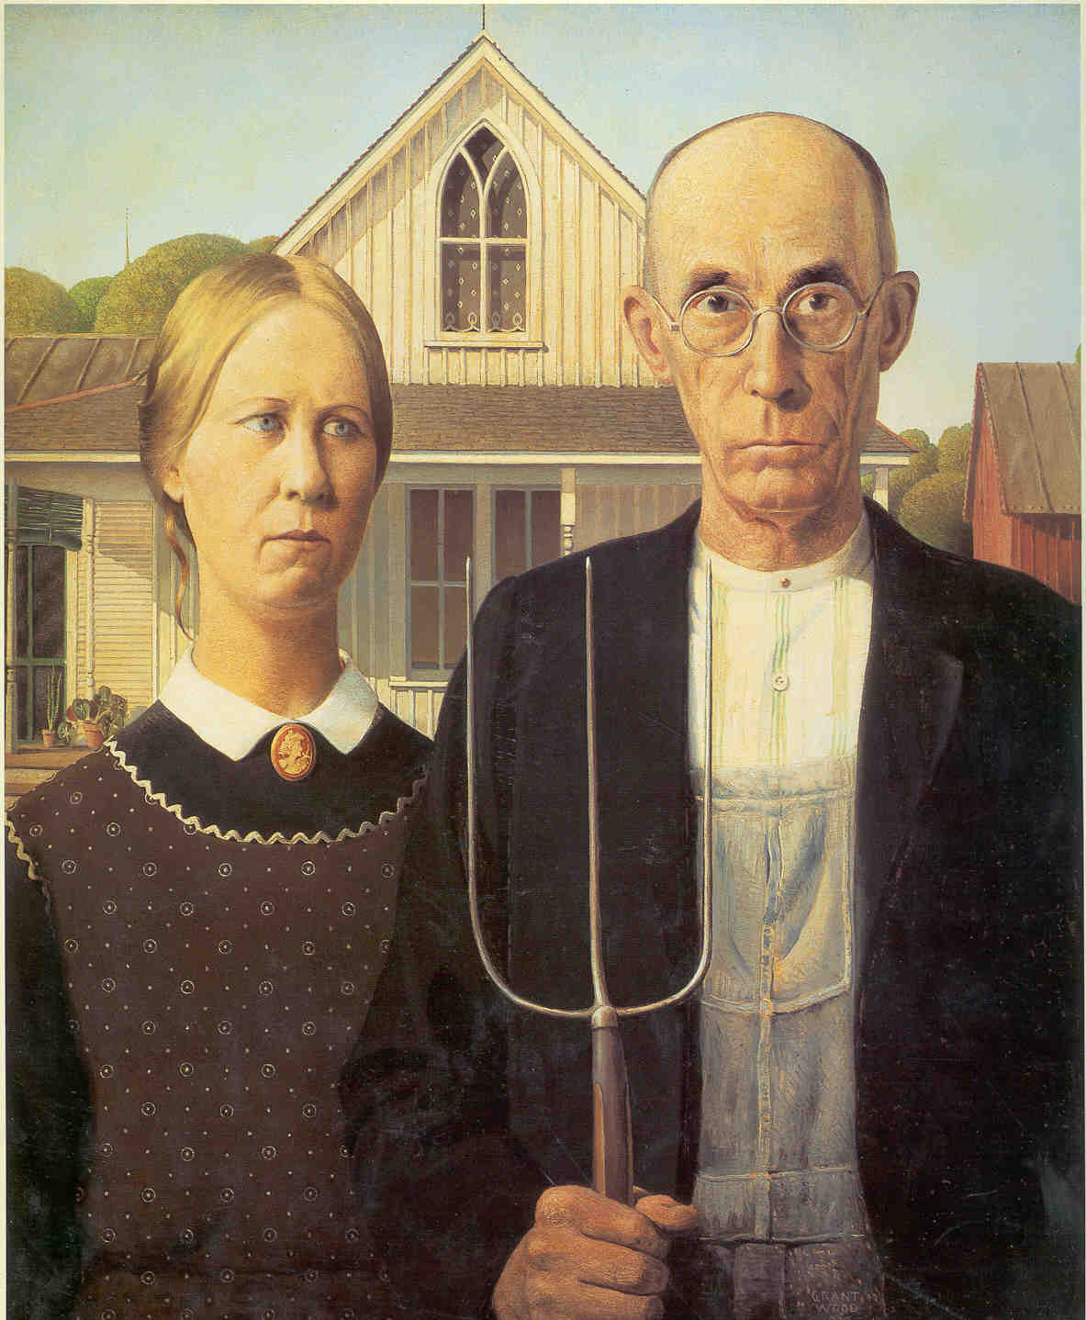
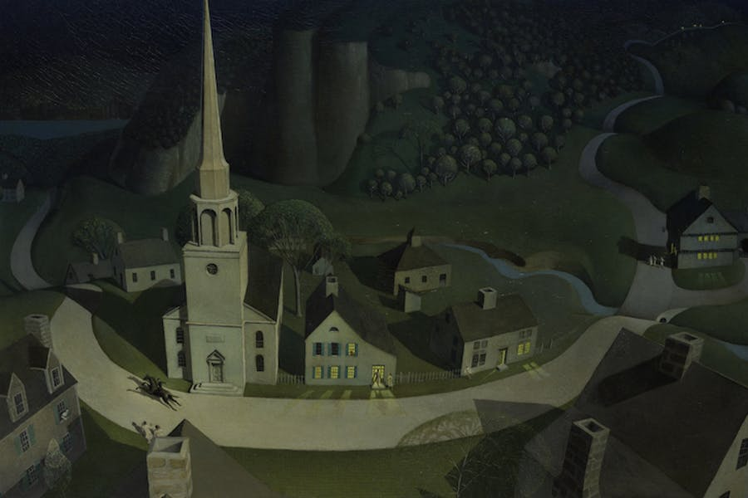
Arte Americana 1930-1950 Classe
Grant Wood
Grant Wood dipinge il paesaggio rurale (American Gothic) e la vita che scorre lenta fra morbide colline carnose ma la sua retorica narrativa si applicò spesso ad episodi della guerra d'indipendenza come La cavalcata notturna di Paul Revere.
(Una storica cavalcata notturna compiuta da Revere servì a rendere vano il tentativo degli inglesi di assaltare i depositi di armi e munizioni dei coloni insorti: il 18 aprile 1775, assieme ad un altro patriota, William Dawes, cavalcò fra le prime ore della sera fino alla mezzanotte inoltrata fra Charlestown e Lexington per avvertire i capi dei rivoltosi (Samuel Adams, S
amuel Prescott e John Hancock) dell'imminente arrivo di soldati inglesi appena sbarcati a North Beach.
American Gothic is a bit ersatz — the artist recruited a Cedar Rapids dentist, B.H. McKeeby, to pose as the farmer, and his sister Nan plays the woman (conceived as the farmer’s spinster daughter, not his wife).
But the setting was inspired by a real cottage in Wood’s native Iowa, and by his admiration for the kind of people I fancied should live in that house.
“I tried to characterize them honestly, to make them more like themselves than they are in actual life”, he said. “To me they are basically good and solid people.”
Disegno e storia dell’arte Prof. Marcucci

Slide 8
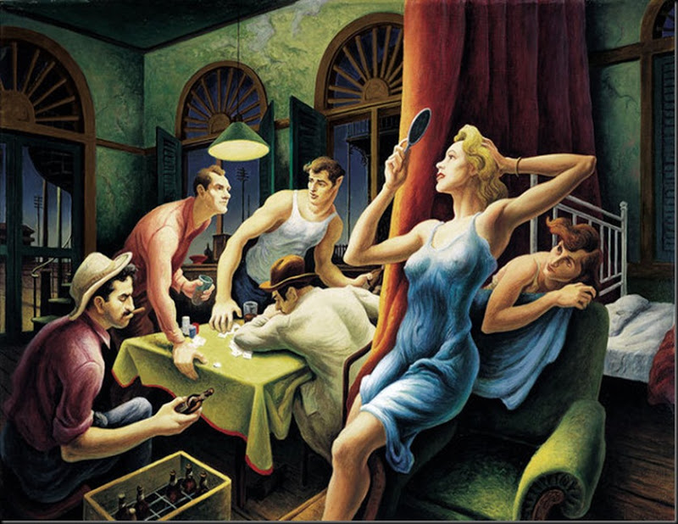
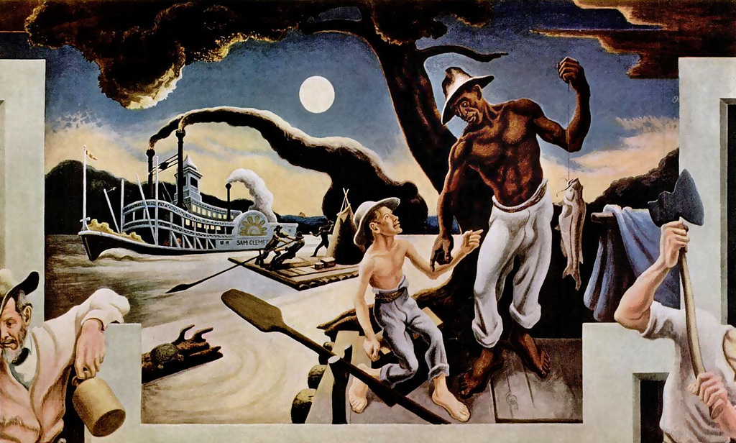
Arte Americana 1930-1950 Classe
Thomas Hart Benton
Anche Benton celebrò il lavoro dei campi, gli abiti di gusto arcaico, la vita quotidiana nelle fattorie e nelle città di provincia, ma il ritmo compositivo, il tocco nervoso conferiscono alla sua pittura maggiore dinamismo e l’indubitabile talento illustrativo gli valsero importanti commissioni federali
Il governo federale, negli anni ‘30 col New deal, aveva creato un progetto per aiutare gli artisti: Il Federal Art project of Work Progress Administration (WPA)
In questo progetto vi erano molte commissioni pubbliche per grandi murales, decorazioni, sculture da esibire nei palazzi pubblici e nelle strade
Disegno e storia dell’arte Prof. Marcucci

Slide 9
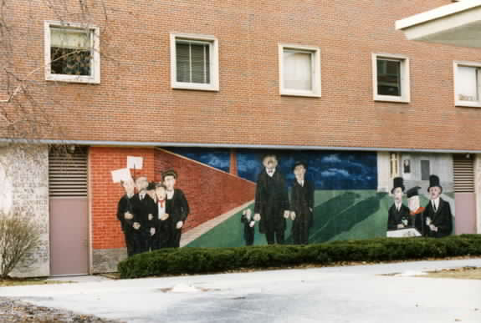
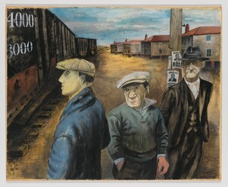
Arte Americana 1930-1950 Classe
Ben Shahn
Con un’enfasi a volte da narrazione biblica, il realismo sociale si occupò a invece dell’attualità come nelle opere di Ben Shahn, della crisi economica, del dramma dei disoccupati e dei senza tetto. La città americana fu vista come luogo d’esilio, di povertà e di emarginazione dove anche un giorno di festa può essere mesto come una condanna.
Disegno e storia dell’arte Prof. Marcucci

Slide 10
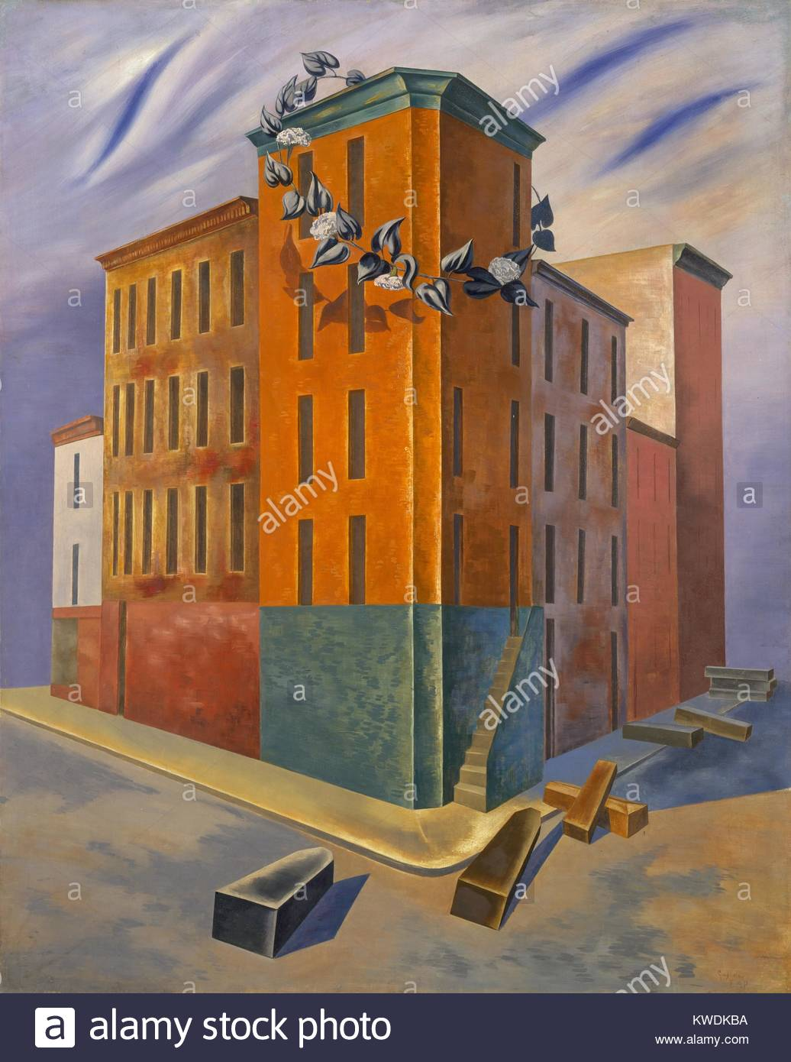
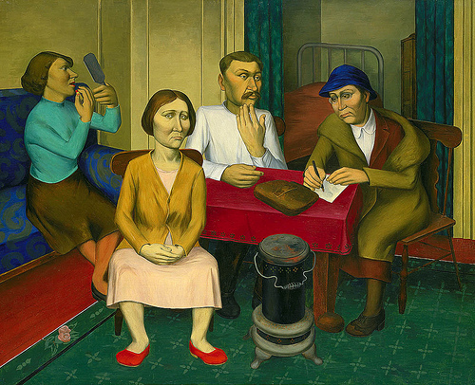
Arte Americana 1930-1950 Classe
Louis Guglielmi
Guglielmi rappresenta l’incubo della vita urbana con un titolo davvero emblematico «Un terzo della Nazione», la frase con cui Roosevelt aveva definito la massa di diseredati che affollavano gli stati uniti. Un terzo della nazione ha fame, era l’efficace slogan del presidente per lanciare il New Deal.
Disegno e storia dell’arte Prof. Marcucci

Slide 11
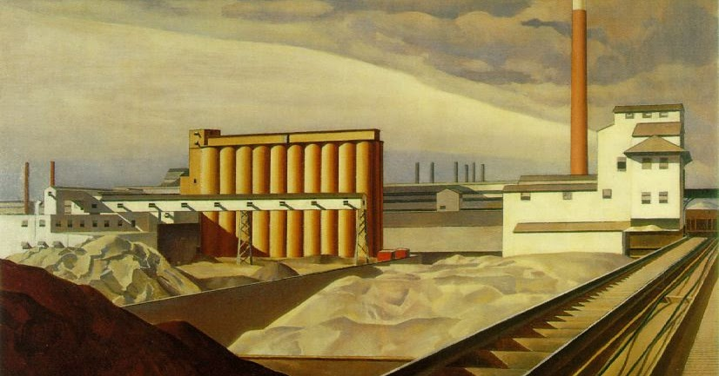
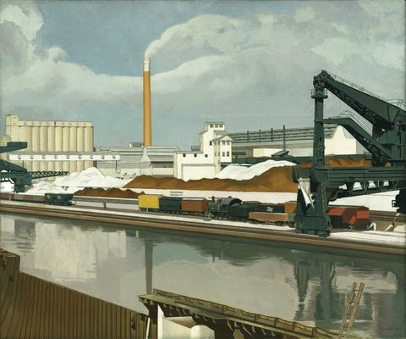
Arte Americana 1930-1950 Classe
I Precisionisti: Charles Sheeler
Ai precisionisti le cose appaiono rigide, solide, cristalline, in una sorta di ibernazione. Sheeler rivisita l’ambiente americano ma elimina la vita quotidiana, le sue architetture industriali lustre e disabitate sono l’immagine della crescita, del progresso tecnologico, dell’efficienza.
Disegno e storia dell’arte Prof. Marcucci

Slide 12
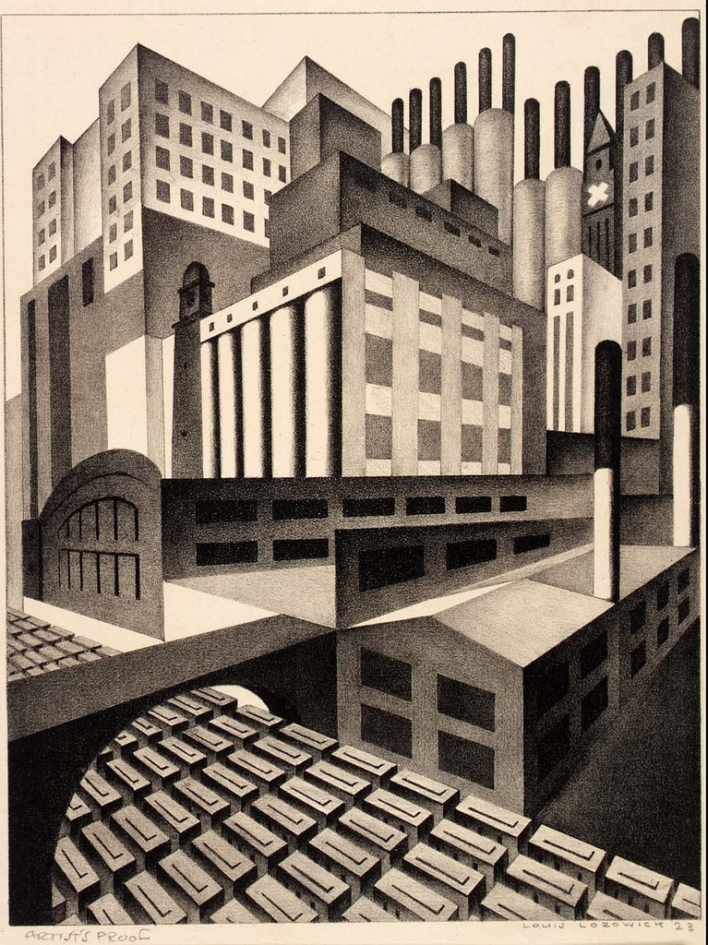
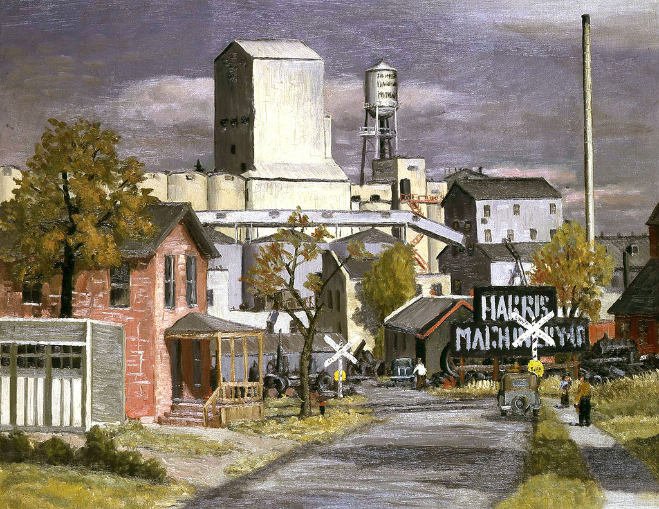
Arte Americana 1930-1950 Classe
I Precisionisti: Ralston Crawford
Il paesaggio urbano è simbolo dell’uomo che imbriglia la natura ma esprime anche un bisogno di ordine e di appropriazione eppure l’uomo non appare è escluso da questo mondo di oggetti.
Disegno e storia dell’arte Prof. Marcucci

Slide 13
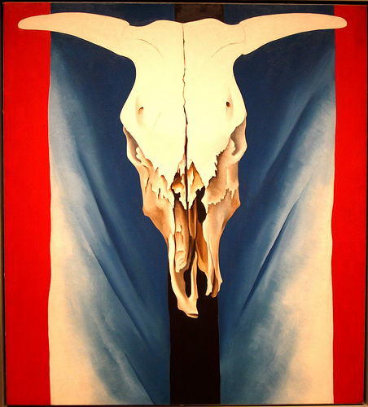
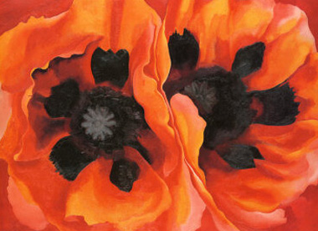
Arte Americana 1930-1950 Classe
Georgia O’Keeffe
Georgia O’Keeffe riesce a fornire una sintesi felice del paesaggio e della vita americana. Le semplici forme naturali, le condensazioni carnose di elementi vegetali formano simboli turgidi e oscuri che ricongiungono l’attualità col mito. Tale è l’emblema con il cranio di vacca e la bandiera che sprofonda nel cielo cupo simbolo dell’indigenza e della privazione di un’america in crisi e insieme primitivo segno di morte.
Disegno e storia dell’arte Prof. Marcucci

Slide 14
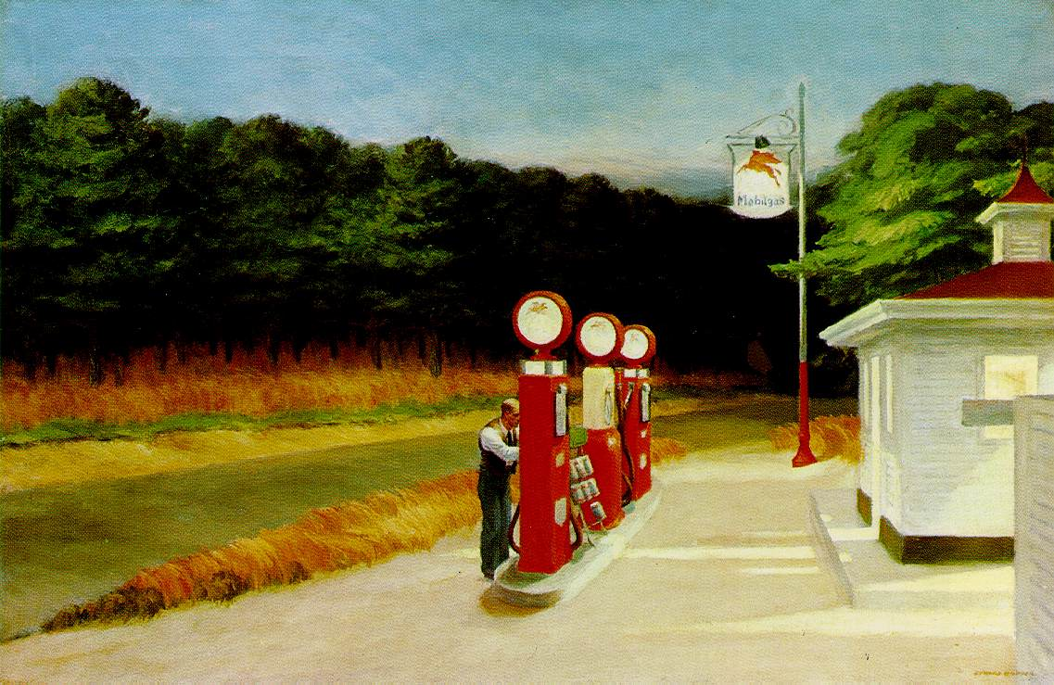
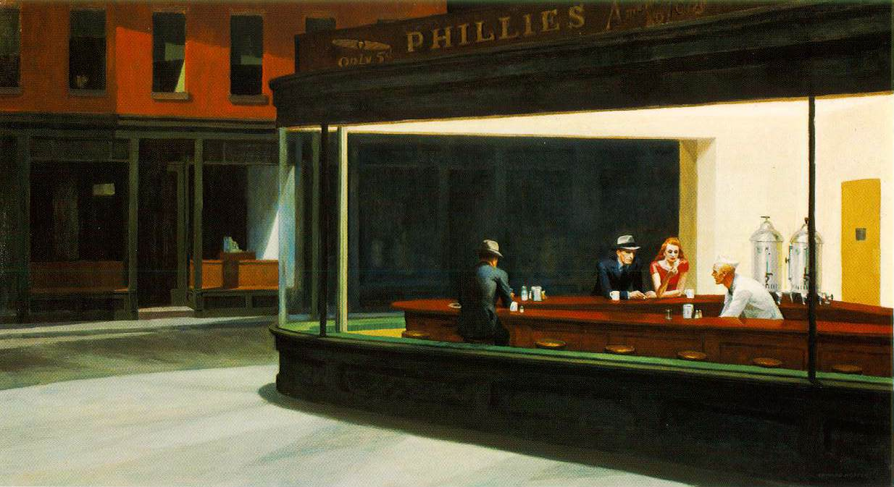
Arte Americana 1930-1950 Classe
Edward Hopper
La volontà di veder nascere un’arte ben radicata nella realtà locale è così forte che malgrado i temi pessimistici Edward Hopper viene considerato il miglior interprete del mondo americano
Eppure lui ritrae coloro che sembrano sopraffatti dalla società moderna. Le sue figure sono imprigionate, bloccate, in uno spazio silenzioso e senza vie di fuga. Che la vita si svolga ai margini della foresta o al centro della metropoli non c’è scampo alla loro solitudine
E. Hopper, Gas station
E. Hopper, Nigthawk
Disegno e storia dell’arte Prof. Marcucci

Slide 15
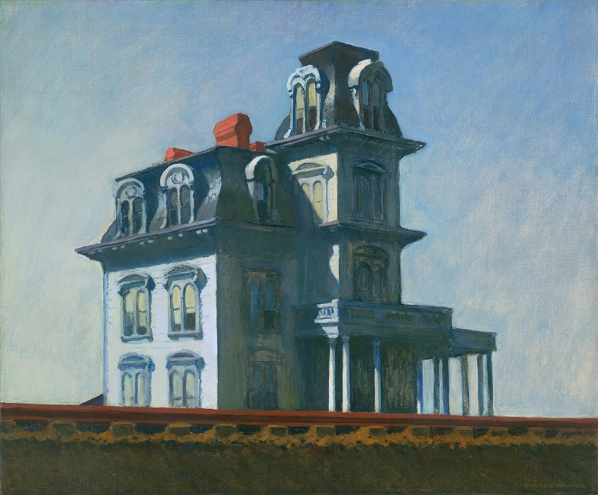
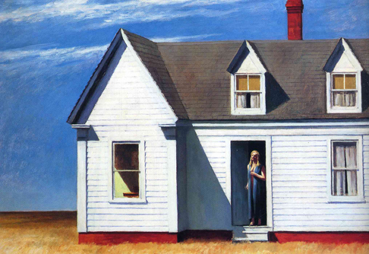
Arte Americana 1930-1950 Classe
Edward Hopper
Nel 1900 cominciò a frequentare la New York School of Art, diretta da William Merritt Chase, seguace dell'impressionismo europeo
Per mantenersi durante quel periodo, trovò lavoro come illustratore pubblicitario per la C. C. Phillips & Company. Questa occupazione costituì per lui fino al 1925 l'unica fonte di reddito.
Durante il suo terzo e ultimo viaggio all'estero, a Parigi e in Spagna nel 1910, Hopper perfezionò il suo particolare e ricercato gioco di luci e ombre, la descrizione di interni, imparata da Degas, e il tema centrale della solitudine e dell'attesa. Mentre proprio in quegli anni in Europa prendevano piede il fauvismo, il cubismo e l'astrattismo (il suo soggiorno a Parigi del 1910 coincide con una delle prime mostre del periodo cubista di Pablo Picasso), Hopper veniva attratto per lo più dai lavori degli artisti della generazione precedente quali Manet, Pissarro, Monet, Sisley, Courbet, Daumier, Toulouse-Lautrec e dal più antico Goya.
E. Hopper, The House by the railway
E. Hopper, …
Disegno e storia dell’arte Prof. Marcucci

Slide 16
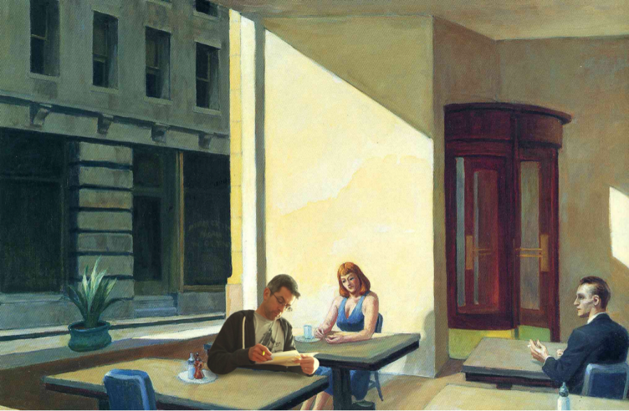
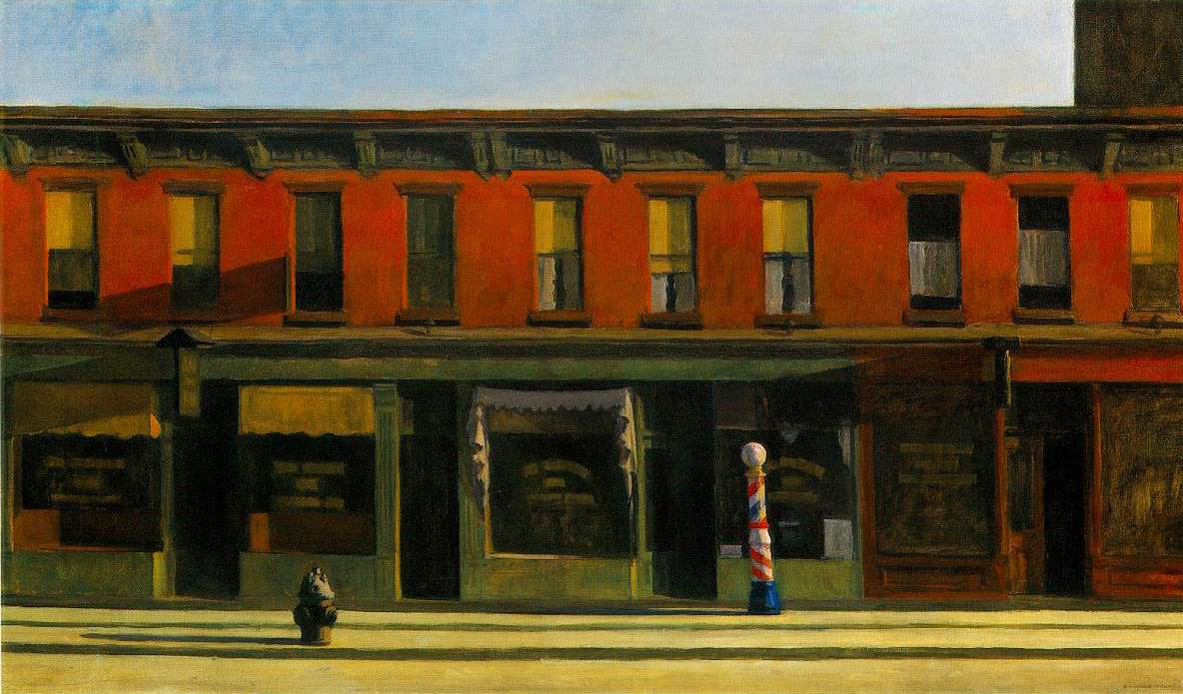
Arte Americana 1930-1950 Classe
Edward Hopper
Tornato stabilmente negli Stati Uniti, che non lasciò più, Hopper ebbe modo di esporre i lavori parigini in alcune mostre promosse dall'amico Guy Pène du Bois ma senza successo. Pur rimanendo francofilo per tutto il resto della vita (oltre ad avere un'assoluta padronanza della lingua, Hopper amava leggere i classici della letteratura francese in versione originale), alla ricerca di uno stile autenticamente americano, abbandonò le nostalgie europee che lo avevano influenzato sino a quel momento ed iniziò ad elaborare soggetti legati alla vita di tutti i giorni. Tra i soggetti che prediligeva vi erano soprattutto immagini urbane di New York e le scogliere e spiagge del vicino New England, in particolare paesaggi di Ogunquit e dell'isola di Monhegan nel Maine.
Nel 1913 si tenne a New York l'Armory Show, la prima mostra che introduceva al pubblico degli Stati Uniti la pittura delle avanguardie europee. Hopper partecipò a questa mostra con il suo dipinto Sailing che fu venduto per 250 dollari. Nel 1924 alcuni suoi acquerelli furono esposti a Gloucester nella galleria di Frank Rehn. La fortuna critica e il successo di pubblico diedero una significativa svolta alla carriera di Hopper
E. Hopper, The House by the railway
E. Hopper, …
Disegno e storia dell’arte Prof. Marcucci

Slide 17

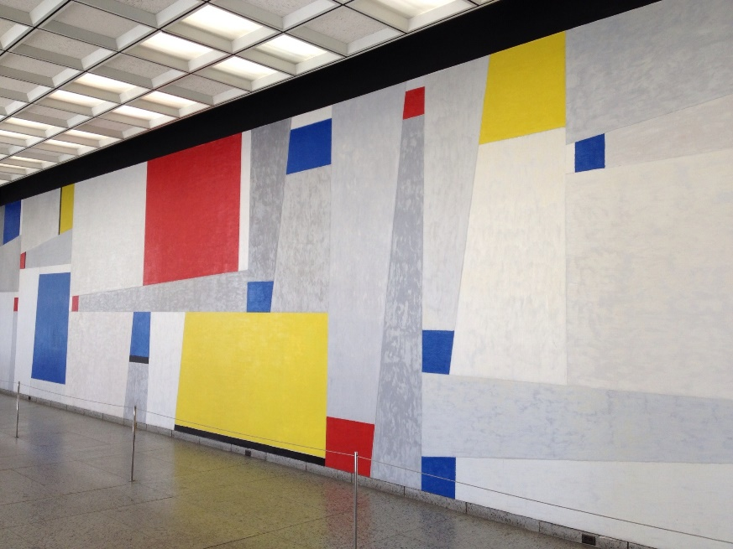
Arte Americana 1930-1950 Classe
RITORNO ALL’AVANGUARDIA: Garman e Glarner
Nonostante il trionfo del realismo alcuni artisti conservarono uno stretto rapporto con le avanguardie, grazie anche all’esodo di artisti dall’europa che si intensifico prima della guerra. Alcuni di loro erano già un mito per gli artisti americani. Garman e Glarner si ispirarono a Mondrian, il maestro supremo dell’astrattismo geometrico.
Mondrian, …
Fritz Glarner, …
Disegno e storia dell’arte Prof. Marcucci

Slide 18
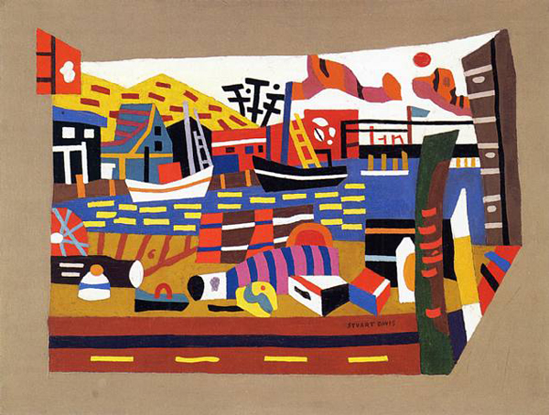

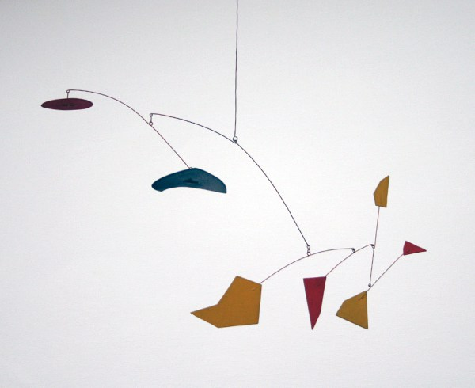
Arte Americana 1930-1950 Classe
RITORNO ALL’AVANGUARDIA: Davis e Calder
Stuart Davis applicò uno stile cubista a soggetti americani, componendo astratte geometrie con ritagli di immagini, etichette, oggetti comuni. Attraverso la geometrica severità del quadrato e le sue innumerevoli variazioni, il tedesco Josef Albers propose ai colleghi americani lo studio sistematico dell’azione reciproca dei colori.
Alla tradizione astratta coltivata nei lunghi anni trascorsi in Europa, l’americano Calder aggiunge il movimento. I suoi ‘mobile’ sono sculture dinamiche sospese ad un filo, in un equilibrio instabile.
Stuart Davis, …
Josef Albers
…
Alexander Calder
Disegno e storia dell’arte Prof. Marcucci

Slide 19
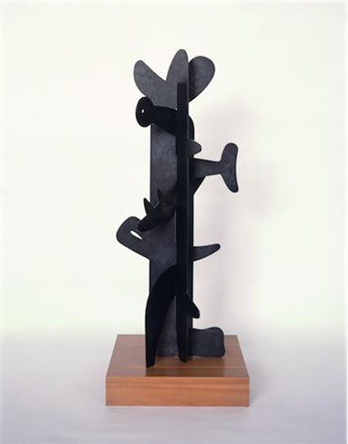
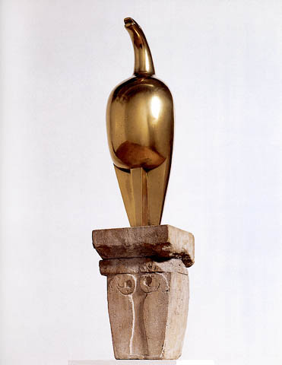
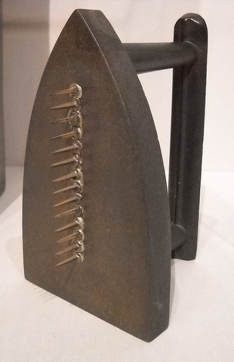
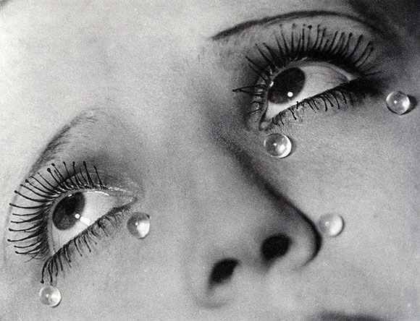
Arte Americana 1930-1950 Classe
RITORNO ALL’AVANGUARDIA: Noguchi e Man Ray
Isamo Noguchi studiò con Brancusi a Parigi; inconfondibii le sue forme astratte con sovratoni surrealistici, abile intreccio di figure biomorfe vicine alla maniera di Arp e Mirò. Anche Man Ray visse a lungo a Parigi dove aderì al gruppo dadaista mettendo il suo eclettismo al servizio di pittura, scultura, fotografia e cinema.
Isamo Noguchi, …
C. Brancusi
Man Ray
…
Man Ray
Disegno e storia dell’arte Prof. Marcucci

Slide 20
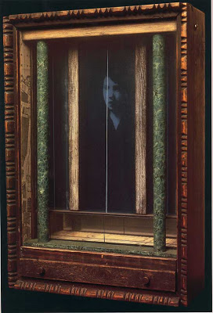
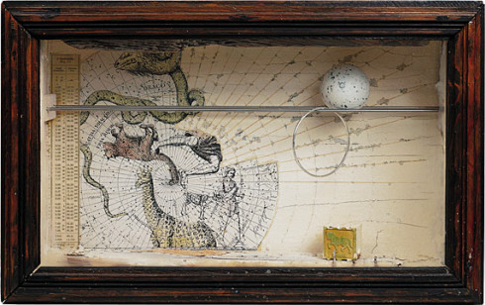
Arte Americana 1930-1950 Classe
RITORNO ALL’AVANGUARDIA: Joseph Cornell
Joseph Cornell invece non si mosse mai da New York. Le sue scatole, i suoi collage tridimensionali evocano il poter misterioso delle cose semplici, sono giardini recintati sospesi in un silenzio senza tempo, un curioso amalgama di bizzarrie e sobrietà formale.
La sua sensibilità era troppo intimista per entrare nella grande tradizione americana, eppure questi teatrini, fatti di oggetti riciclati, mappe stellari di un universo privato indicheranno la via a molti scultori americani, a Rauschenberg per esempio.
…
Disegno e storia dell’arte Prof. Marcucci

Slide 21
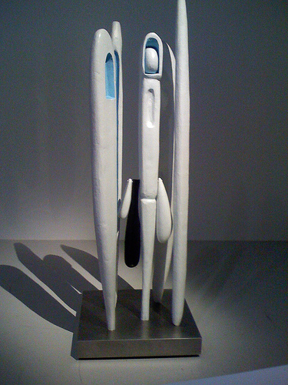
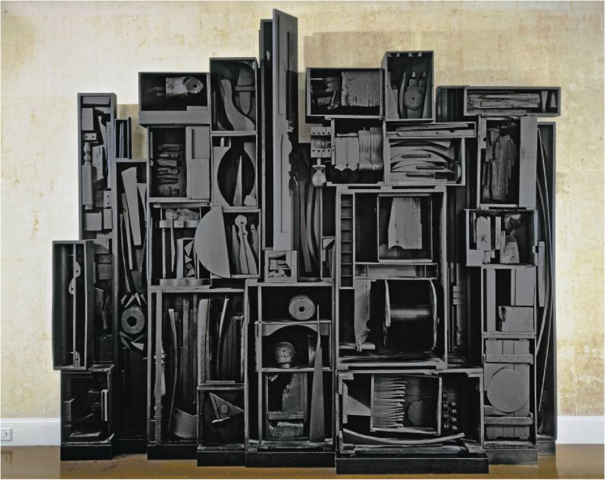
Arte Americana 1930-1950 Classe
RITORNO ALL’AVANGUARDIA: Bourgeois e Nevelson
Sulla via già percorsa da Cornell si muovono Louise Bourgeois con i suoi totem surreali e Louise Nevelson che dipinge e accosta, in scala più ampia, frammenti di legno di diversa origine e dimensione.
Ricomposte e trasformate in altari privati queste raccolte di memorie restituiscono significato al caos del passato
…
Disegno e storia dell’arte Prof. Marcucci

Slide 22
Arte Americana 1930-1950 Classe
RITORNO ALL’AVANGUARDIA: Bourgeois e Nevelson
Sulla via già percorsa da Cornell si muovono Louise Bourgeois con i suoi totem surreali e Louise Nevelson che dipinge e accosta, in scala più ampia, frammenti di legno di diversa origine e dimensione.
Ricomposte e trasformate in altari privati queste raccolte di memorie restituiscono significato al caos del passato
…
Disegno e storia dell’arte Prof. Marcucci

